Slide 1
VERİMLİ DERS ÇALIŞMA

Slide 2




BAŞLAMAK İ Ç İ N MÜKEMMEL OLMAK ZORUNDA DEĞİLSİN. FAKAT MÜKEMMEL OLMAK İ Ç İ N BAŞLAMAK ZORUNDASIN.

Slide 3
Herhangi bir programın dört temel
öğesi vardır.Bunlar;
1-HEDEF
4-DEĞERLENDİRME
2-GERÇEK
3-SÜREÇ

Slide 4
HEDEFLER
“NEDEN?”
DEĞERLENDRME
“NE KADAR?”
SORUSUNA CEVAP VERİR.
GERÇEK
“NE?”
SÜREÇ
“NASIL?”

Slide 5
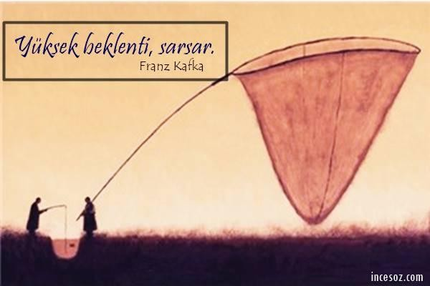
Sınavlarda başarı sadece kendi hedeflerimizle ilgili değildir.
ANNE-BABA BEKLENTİSİ
ÖĞRETMENLERİMİZİN BEKLENTİSİ
DERSLERİMİZE ÇOK ÇALIŞIP BAŞARILI OLMAMIZDIR.

Slide 6
BEKLENTİ BÖYLE OLUNCA BAŞARISIZLIĞIN NEDENİ
“YETERİNCE ÇALIŞMAMAK” OLARAK GÖRÜLMEKTEDİR.

Slide 7

OYSA İHTİYACIMIZ OLAN ŞEY
 “BİLİNÇSİZCE ÇOK ÇALIŞMAK” DEĞİL
 “VERİMLİ DERS ÇALIŞMA STRATEJİLERİNİ BİLEREK VE BU STRATEJİLERDEN YARARLANARAK ETKİLİİ ÇALIŞMAKTIR.

Slide 8
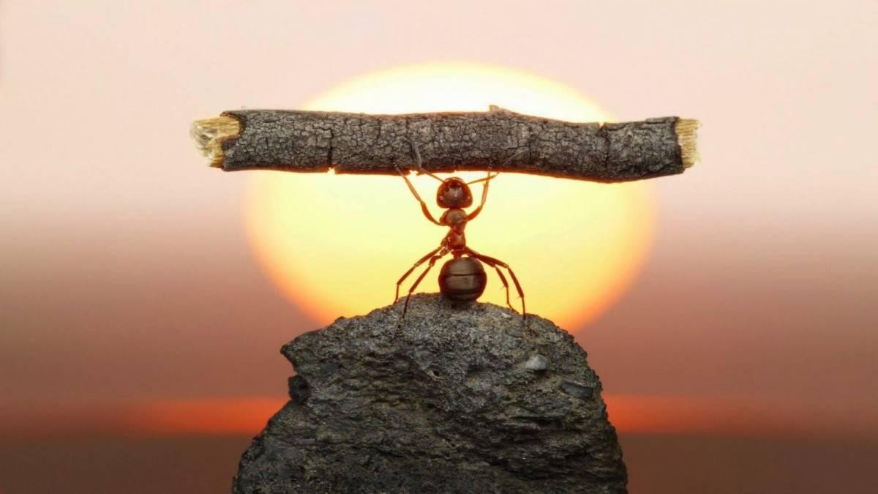
MOTİVASYON

Slide 9
MOTİVASYON KONUSUNDAKİ EN ÖNEMLİ ŞEY HEDEF BELİRLEMEKTİR.DAİMA BİR HEDEFİN OLMALIDIR.
Francie Larrieu Smith

Slide 10
GÜÇLÜ
ARZULU
MOTİVASYON
İSTEKLİ

Slide 11
















Slide 12
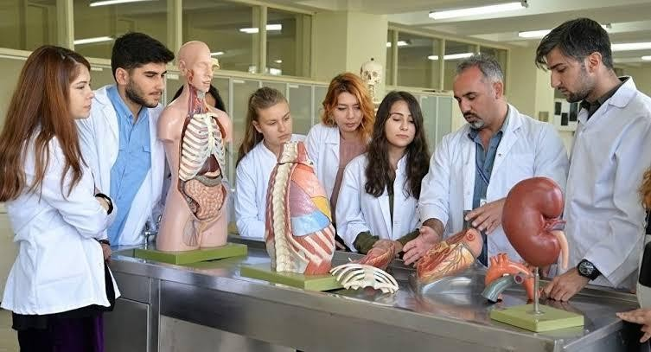
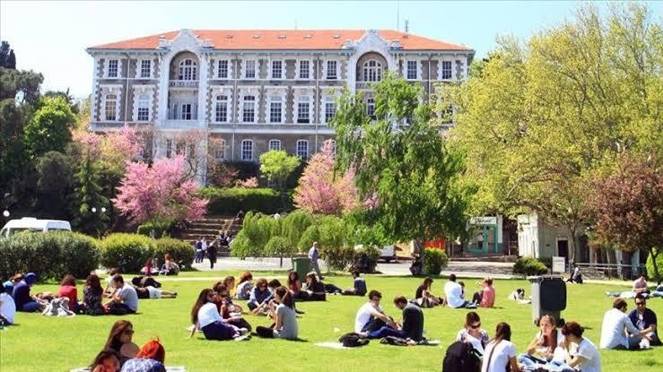
KEYİF ALARAK ÇALIŞMAK İÇİN =HAYAL KURMAK
 HAYAL KURARAK MOTİVASYONUMUZU
ARTTIRABİLİRİZ.
GÜZEL DOSTLUKLAR SOSYAL FAALİYETLER EĞLENCELİ DERSLER

Slide 13
DERS ÇALIŞMA STRATEJİLERİ
Gireceğiniz sınavdaki dersleri ve konuları tanıyalım.
Hedeflerimizi belirleyelim.
Verimli ders çalışma stratejilerine göre plan yapalım ve uygulayalım.
Öğrenme stratejilerini kullanalım ve geliştirelim.
Sık sık kendimizi değerlendirelim.

Slide 14

Çalışmalar bir hedefe yönelik olursa sonuç verecektir.
YAKIN
UZAK
ĠLGĠ
ĠHTĠYAÇ
ÖNCELĠK
HAYALLER

Slide 15
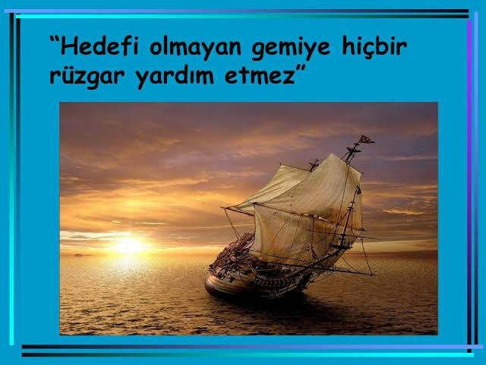

Slide 16




1 AY?
10YIL?
1 YIL?

Slide 17
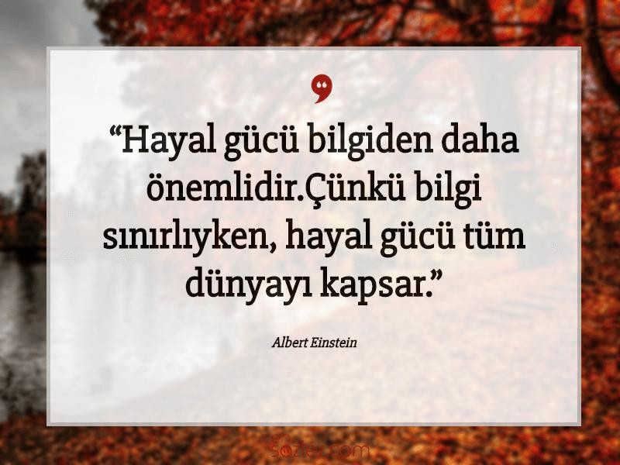

Slide 18

HEDEFLER “NİÇİN”
ÇALIŞACAĞIMIZI BELİRLER.

Slide 19


NEYİ
NİÇİN
NASIL
NE ZAMAN NEREDE
NE KADAR

Slide 20
PLAN NASIL OLMALI
Öncelikle uygulanabilir olmalı
Plan yapmış olmak için değil,planlı çalışmak için plan yapmalıyız.
En zor dersleri en rahat anlayabileceğimiz saatlere yerleştirmeliyiz.
Dersten önce hazırlık çalışmalarına yer vermeliyiz.

Slide 21


PLAN
DERSİN GÜNÜGÜNÜNE TEKRAR EDİLMESİ UNUTMA DÜZEYİNİ AZALTIR.
 ÖĞRENİLEN BİR KONU O HAFTA GEÇMED EN EN AZ İİKEZ TEKRAR EDĠLMELĠDĠR.

Slide 22
DERS ÇALIŞIRKEN
Konular alt başlıkları ile iyi öğrenilmelidir.
Daha sonra o konu ile ilgili soru çözümü yapmalıdır.
Tüm konular bittikten sonra o dersle ilgili sınav formatında soru çözebilir.
Tüm dersler bittikten sonra sınav formatında soru çözebilir.

Slide 23
TEKRAR

Slide 24
TEKRARLARIN ÖNEMİ
Öğrendiklerimizi çabuk unutabiliyoruz.Bu nedenle öğrendiklerimizi mutlaka tekrar etmeliyiz.
Peki, nasıl çalışmalıyız?
 40 Dakika Çalışma
 10 Dakika Tekrar
 10 Dakika Ara

Slide 25
Dinlenme aralığında beden gevşer, zihin öğrendiklerini sağlamlaştırır,unutmanın önüne
geçilir, hatırlama kolaylaşır.Bu nedenle soluksuz çalışarak ruhumuzu teslim edercesine çok çalışmak yerine ara verip dinlenerek verimli çalışmalıyız.

Slide 26
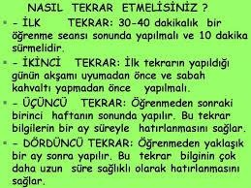


Slide 27
SAYISAL DERSLER
SÖZEL DERSLER
Dersi derste iyi dinleyelim.
Konuyla ilgili formülleri
çıkaralım,tanımları yazalım.
Derste tutuğumuz notları gözden geçirelim.
Konu ile ilgili mutlaka soru
çözelim.
Yanlış çözdüğümüz sorularla
ilgili konulara çalışalım.Ve gerekiyorsa lütfen yardım isteyin.
Dersi derste iyi dinleyelim.
Zihin haritaları,tablolar ve
şemalar ile konuyu
özetleyelim,notlar çıkaralım.
Konu ile ilgili mutlaka soru
çözelim.
Yanlış yaptığımız sorularla ilgili konulara altını çizerek çalışalım.
TEKRAR NASIL YAPILIR?

Slide 28
Öğrenme Nedir?
Öğrenme bilgi,tutum ve
davranışlarımızdaki az çok kalıcı izli davranış değişikliğidir.
Bu değişikliklerin hızlı ve kalıcı olması bizim kendi öğrenmelerimizi kendi öğrenme yeteneklerimize göre
planlamamıza bağlıdır.
Bu nedenle önce kendimizi tanımalıyız.

Slide 29
Kendimizi ve yeteneklerimizi keşfetmek için aşağıdaki soruları cevaplamalıyız:
Not tutarsam daha mı iyi öğrenirim?
Hangi yollarla daha
kolay öğreniyorum.
Hangi
öğrenme stilim daha
gelişmiş?
Not mu tutmalıyım, okuyup altını mı çizmeliyim?
Not tutsam daha mı iyi öğrenirim?
Yeni öğrendiklerimle daha önceki öğrendiklerimi ilişkilendirmeli miyim?
Gruplandırmalar yapmak ve şemalar hazırlamak ne işime yarar?
Ġzleyerek mi - dinleyerek mi daha kolay öğreniyorum?

Slide 30
ÖĞRENMEDE STRATEJİ GELİŞTİRME
Her birimiz farklı öğrenme şekillerine sahibiz.
Aynı konuyu,bir öğrencinin öğrenme hızıyla,diğer öğrencinin öğrenme hızı aynı olmayabilir.
Bu durumda , kendimizi tanımamız ve keşfetmemiz gerekir.
Hangi yollarla, hangi hızda ve ne zaman öğrendiğimizi iyi bilmeli ve buna göre kendimize uygun bir öğrenme stratejisi benimsemeliyiz.

Slide 31
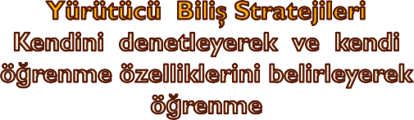





Öğrenme Stratejileri
Dikkat Stratejisi
Bilginin kısa süreli belleğe girdiği süreç
Tekrar Stratejisi
Zihinsel yineleme ve kalıcılığı sağlama
Gruplandırma Stratejisi
Anlamlandırmayı Artıran Stratejiler
Anahtar sözcüklerle kategorilere, başlık ve alt
Eklemleme Bağlantılar,çağrışımlar, ilişkilendirmeler ve benzetmeler ile öğrenme
Örgütleme
Gruplandırarak,sınıflayarak, sıraya koyarak,yeniden düzenleyerek,kavram
haritaları,çizelge,tablo vb. görsellerle öğrenme
başlıklara ayırarak öğrenme
Duyuşsal (Güdülenme) Stratejileri Dikkati sürdürmek üzere istekli biçimde öğrenme

Slide 32
DİKKAT STRATEJİLERİ
Çevreden gelen bilgilerin-uyaranların birey için gerekli
olanlarının kısa süreli belleğe geçişini sağlayan en önemli
süreç dikkattir.
Bu nedenle öğretimde yerine getirilmesi gereken ilk işlev, öğrencinin dikkatini belirginleştirmek ve artırmaktır.
Dikkati yöneltmede kullanılan stratejilerden biri, metinde
yazıların altını çizmedir. Anahtar sözcüklerin ve temel
düşüncelerin altının çizilmesi, öğrenciler tarafından yaygınlıkla kullanılmaktadır. Altını çizme, okunan metinde önemli
düşüncelerle, önemli olmayanın ayırt edilmesini sağlar.
Okunan metinde altını çizmenin temelde iki yararı vardır:
Birincisi, anahtar sözcükleri, temel düşünceleri fiziksel olarak zihne yerleştirir. Böylece gözden geçirme ve anımsama hızlı ve etkili gerçekleşir.
Ġkincisi, altı çizilerek seçme süreci, var olan bilgiye yeni bilginin
birleştirilmesine yardım eder.

Slide 33
DİKKAT STRATEJİLERİ
Dikkati çekmede kullanılan bir başka strateji de, metinin kenarına
not almadır.
Metin kenarına not alma, öğrencinin tekrar etmesine, yeni bilgiye hazır olmasına ve kodlamasına yardımcı olur.
Metin kenarına not alma, bilinmeyen sözcükleri yuvarlak içine alma,
anlaşılmayan yerlere soru işareti gibi işaretler koyma, önemli düşünceleri gösteren işaretler ve açıklamalar, öğrencinin bu kısımlara dikkatini yoğunlaştırmasını sağlar.
Dikkatin odaklaşmasında metindeki başlıklar, alt başlıklar, şekil, grafik, şema ve benzerleri etkili rol oynar. Dikkatini odaklaştıran öğrenci
metni okumadan önce başlık ve tabloları, şemaları gözden geçirse,
zihninde ön bilgilenme ve hazır bulunuşluk gerçekleşmiş olur.
Bunun için öğrencinin o günün derslerine akşamdan planlanan zamanda göz atarak, konu hakkında sorular oluşturarak, sayfanın
yanına notlar alarak hazırlık yapması konuyu öğrenmesi ve bilginin
uzun süreli belleğe aktarılmasını kolaylaştırır.

Slide 34
TEKRAR STRATEJİLERİ
Kısa süreli bellekte bilgi belli bir süre ve sınırlılık içinde depolanabilmektedir. Bu süre ve sınırlılık ise tekrar ve gruplama stratejileri ile artırılabilir.
Tekrar stratejileri, öğrenilen bir listeyi yinelemek ya da bir metni aynen tekrar etmek gibi bilginin uzun süreli belleğe daha uygun işlenmesine yardım eder.
Ayrıca tekrar stratejileri ezberleme için de kullanılır. Bilginin, olduğu gibi tekrarlandığı basit tekrar, bilginin kısa süreli bellekte daha uzun süre kalmasını sağlar.
Bilginin uzun süreli bellekte depolanmasını sağlamak için, bilginin anlamlı kılınması, tekrar ile olanaklıdır.

Slide 35
TEKRAR STRATEJİLERİ
Tekrar stratejisini kullanırken öğrenen kişi, olguları zihinsel ya da sesli yinelemeli, bir metni aynen kopya etmeli ya da önemli tümceleri tekrarlamalıdır.
Öğrenilecek metin düz yazı türünde ise tekrar stratejileri, konuyu sesli olarak tekrarlama, yazıya aktarma, bazı bölümleri aynen alıntılama ve yazının önemli
kısımlarının altını çizmeyi kapsamaktadır.

Slide 36




ANLAMLANDIRMAYI ARTIRAN STRATEJĠLER
Anlamlandırmayı artıran stratejiler bilginin aynen uzun süreli belleğe
geçişinden çok anlamlı bir bütün olarak yerleşmesini sağlarlar.
Yeni gelen bilgiye anlam verilebilmesi için öğrencinin, konu ile ilgili önbilgileri olmalı ve yeni bilgiyi var olan bilgilerle ilişkilendirebilmesi gereklidir. Bu öğrenilebilen, kazanılabilen bir beceridir.
Anlamlandırmayı artırmak için öğrencinin aşağıdaki önerilere uygun davranması gerekmektedir.
• açıklama ve soru sorma,
• eklemleme – ilişkilendirme,
• benzeştirme,
• karşılaştırma,
• gruplama, sıralama
• öğrenilen konuyu şekil, grafik ve imgelerle yazıya dökme,
• kendi kendine soru sorma,
• bir başkasına anlatma, öğretme,

Slide 37
Eklemleme stratejisi
Eklemleme stratejisi, var olan bilgi ile yeni bilgiler arasında
ilişkiler kurulmasını sağlar.
Bu süreçle yeni bilgi daha anlamlı hale gelecek, kodlama kolaylaşacak ve daha belirleyici olacaktır.
Eklemleme stratejileri, yeni bilginin kısa süreli bellekten uzun süreli belleğe, bilinenle yeni bilgi arasında ilişki kurularak ve birlik yaratarak geçişine yardımcı olur. Örneğin; bir telefon numarasını anlamlı bir tarihle, birisinin yaş günü ile
ilişkilendirmek, telefon numarasını anlamlı hale getirecek ve
uzun süreli bellekte kalma olasılığı artacaktır.
Benzetimler, yeni bilginin daha önceden bilinen eski bilgi kullanılarak, somut olarak açıklanmasına yardımcı olur.
Karşılaştırma kullanma da eklemlemeyi sağlayan bir başka yoldur. Karşılaştırmalar, düşünceler ya da özellikler arasında benzerlikleri ve ayrılıkları gösterir..

Slide 38
Örgütleme stratejileri
Örgütleme stratejileri, eklemleme stratejileri gibi yeni materyallerin anlamlılığını artırır.
Örgütleme stratejileri gruplama, terim ya da düşünceleri bir araya getirme, küçük alt parçalara bölmeyi içerebilir. Ayrıca önemli
düşünceleri belirlemeyi ya da daha geniş bilgiden ana düşünceleri çıkarmayı da içerir.
Örgütleme stratejisini kullanan kişi materyali yeniden yapılandırarak düzenleyecek ve kendisi için anlamlı hale getirecektir.Yeniden düzenlemede not alma, özetleme, çıkarımlar yapma gibi teknikler kullanılır.

Slide 39
Not alma
Not alma; doğru olarak not alınırsa yeni bilgi, var olan bilgiye etkili bir biçimde ilişkilendirilir ve işlenmiş olarak bilginin düzenlenmesine yardımcı olur.
Bununla beraber birçok öğrenci metnin altını çizmede olduğu gibi iyi not alamaz. Bazı öğrenciler öğretmenin söylediği her şeyi yazarlar. Bu tür öğrencilerin önemli düşünceleri bulmada ve amaca uygun tanımlamada
güçlükleri vardır. Öğretmenin anlattığı her şeyi onun tümceleriyle yazmaya
kalkan öğrenci, not almayı bilmiyordur.
Ayrıca bir konuşmacı dakikada yaklaşık 125 sözcük kullanarak konuşur.
Öğrenci kısaltarak yazmaya kalksa bile her söyleneni kaydetmesi olanaksızdır.
Etkili not alma, bireyin kendi tümceleri ile ana düşünceleri saptaması,
önemli düşünce ve noktaları özetlemesi, birleştirmesi ile sağlanabilir.Tüm derslerde, öğrenciler tartışılan ve sunulan bilgiyi tabloya etkin olarak işleyebilirler.
Kavram haritaları da denilen bu yöntemle, yapı ve düzenleme sağlanır,
önemli bilgi belirlenir, karşılaştırma kolaylaşır.Tablo, gelecek çalışmalar için de somut bir referans olarak, bilginin uzun süreli bellekte depolanmasında etkili bir model haline gelir.

Slide 40
Özetleme
Özetleme, etkili bir öğrenme yoludur. Özetleme ile metnin
anlaşılması ve anımsanması kolaylaşır.
Özetleme, öğrenciyi birçok yönden destekler. Bunlar;
1) anlamlı okuma,
2) önemli düşünceleri belirleme,
3) kendi tümceleri ile içeriği oluşturma
Böylece öğrenen kişi, bu ilkeleri kullanarak bilgiyi yeniden örgütler ve anlamlı hale getirir.Ancak özetleme yapmayı öğrenmek, zaman alır ve uygulamayı gerektirir.
Özetlemenin öğrenilmesinde şu basamakların izlenmesi gerekir.
1. Metindeki önemsiz bilgiyi belirlemek ve çıkarmak,
2. Metindeki ana düşünceyi belirlemek ve kendi sözcükleri ile anlatmak,
3. Her paragraftaki ana düşünceyi belirlemek ve yeniden anlatmak,
4. Metnin ana düşünceleri ile yardımcı düşüncelerini anlamını bozmadan kısa olarak bütünleştirmek.

Slide 41
Şemalaştırma (haritalama);
Şemalaştırma (haritalama); düşünceler arası ilişkilerin görselleştirilmesidir. Metindeki önemli düşünceler birbirleri ile ilişkilendirilir.
Öğrenciler kavramsal harita oluşturmada, mantıklı kalıplara düşünceleri sıralamayı ve her bir konuda belirlenen anahtar düşünceleri ilişkilendirmeyi öğrenirler.
Bilgi şemaları kimi kez aşamalı bir biçimde kimi kez de nedensel ilişkileri gösteren biçimde düzenlenir.
Bilginin şemalandırılması öğrencilere çok eğlenceli gelebilir. Bilginin görselleştirilmesi, öğrencilerin yeni materyali daha etkili öğrenmelerine ve düşünceler arası ilişkileri anlamalarına yardımcı olur.

Slide 42
DUYUŞSAL STRATEJİLER
Öğrenciler kendi kendilerine öğrenirken uygun bilişsel stratejileri kullansalar bile kimi kez öğretim hedeflerine ulaşmada güçlüklerle karşılaşırlar. Bu güçlükler, duygusal etmenlerden kaynaklanabilir. Öğrenmede duygusal ya da güdüsel etmenlerden oluşan engelleri ortadan kaldırmak için kullanılan stratejiler duyuşsal stratejiler olarak adlandırılmaktadır.
Duyuşsal alanda, dikkati toplama, yoğunlaşmayı sürdürmeyi, başarı kaygısı, güdülenme, stresle başa çıkma, zamanı etkili olarak kullanma konuları yer alır.
Öğrencilerin, kendi kendilerine çalışırken, en yaygın sorunlarından biri,
zihnin ya da ilginin başka yöne çekilmesidir. Dikkatin başka yöne yönelmesi genellikle çalışırken veya okurken, radyonun açılması, oda arkadaşının içeri girmesi gibi dışsal etmenlerden oluşur.
Öğrenciler, öğrenmelerini en iyi destekleyen çevresel özellikleri belirleyip, düzenleyerek ruhsal yapılarını öğrenme için en uygun duruma getirebilirler. Örneğin; kütüphanede sessiz bir yer bulurlar, çalışma masasını düzenlerler. Tüm bu stratejiler dikkatte istenmeyen kesintileri en aza indirerek dikkati sürdürmede güdüsel koşulların artmasını sağlar.

Slide 43
DİKKAT
Dikkatin dağılması kimi kez öğrenenden de kaynaklanır. "Bunu
anlayamadım", "Bu projeyi yapma olasılığım zayıf" gibi kendi kendine
olumsuz düşünme güdülenmeyi düşürerek dikkati azaltır.
Öğrenme sorumluluğu yerleşmiş öğrenciler, öğrenilecek konunun kendilerine ne derece uygun olduğunu belirlemede oldukça beceriklidirler.
Bu tür öğrenciler kendilerine şu soruları sorarlar;
"Bu benim için önemli mi?",
"Bunun benim için şimdi ve gelecekte değeri nedir?",
"Bunu neden öğrenmem gerekir?".
Bu soruları olumlu yanıtlama, ilgiyi sürdürmeye ve öğrenme coşkusuna
yardımcı olur. Kendine güven, öğrenmede çaba harcama ve amaca ulaşmada bireyin inançlarında ortaya çıkar.
Olumlu öz-konuşmalar, güvenin sağlanması ve sürmesinde etkili olabilir.
Güveni olumsuz etkileyen etmenler ise test kaygısı, verilen görevi-ödevi iyi yapamama korkusu olabilir.

Slide 44
SONUÇ
 Öğrencilerin gerek okul yıllarında
derslerde başarılı olmaları, gerekse iş yaşamında kendilerini geliştirebilmeleri
için kendi kendilerine öğrenmeleri ve
öğrenmelerini izleme yeterliği kazanmaları gerekmektedir.

Slide 45
UYKU
 Öğrenme üzerinde en az bozucu etki yapan etkinlik uykudur. Bu nedenle yatmadan önce 15-20 dakika özgün çalışılan konular tekrar edilir ve sabahleyin de bu konular 15-20
dakikalık bir süre tekrar edilirse; çalışılan konunun uzun süre hatırlanabilmesi için
önemli bir avantaj sağlanmış olur.

Slide 46

UYKU
Deli gibi ders çalışmayacağız, planlı ve periyodik aralıklarla mola vererek
çalışacağız.
Bunun yanında her gün mutlaka uyku için yeteri kadar zaman ayıralım.
Uyku zamanı kişiden kişiye değişebilir.Genel olarak 6 saatten az 8 saatten fazla olmamalıdır.

Slide 47

YORGUNSAK VE ZİHİNİMİZ DAĞINIKSA
ÖĞRENEMEZ.

Slide 48
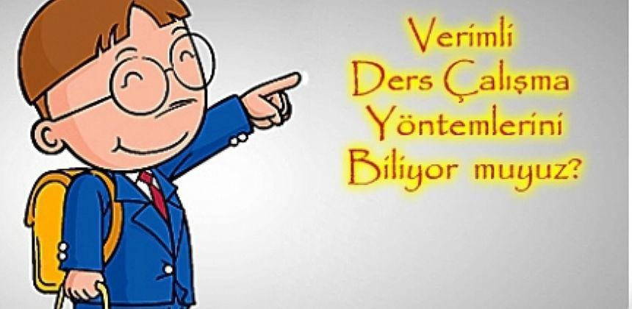
NASIL ÇALIŞMALIYIZ?
ARA VEREREK ÇALIŞMALI,
YETERİNCE UYUYUP DİNLENMELİ,
DENGELİ BESLENMELİYİZ

Slide 49
TEKRARLARIMIZI VE ÇALIŞMALARIMIZI
Sessiz bir ortamda,
Düzenli bir masada(sadece çalışacağımız dersin kitabı,notları ve testleri olacak
şekilde)
Tüm ışınlardan uzak(tv,bilgisayar,cep telefonu,tablet) durmak çalışma hızımızı arttırır.

Slide 50

DERS DİNLERKEN
Not tutma,
Öğretmenin söylediği önemli noktaların altını çizme hem öğrenmemize katkı sağlayacak hem de dikkatimizin artmasını sağlayacaktır.

Slide 51
MERAK
Merak konuya karşı ilgi uyandırır ve dikkatin konu üzerinde yoğunlaşmasını sağlar.
YAPILAN ÇALIŞMA SEVĠLMELĠ, HĠÇ DEĞĠLSE SEVĠLECEK YÖNLERĠ ARANIP BULUNMALI.

Slide 52
